Slide 1
Экономическое обоснование ИТ-проекта «Узнай Пермь»
Работу выполнила студентка группы БИ-13-1
3 курса факультета бизнес-информатики О.И. Михайлова
Научный руководитель:
старший преподаватель кафедры
информационных технологий в бизнесе
В.П. Коротун

Slide 2
Содержание
Актуальность.
Цель работы.
Методы исследования.
Объект и предмет исследования.
Задачи.
Цели проекта «Узнай Пермь».
Суть проекта «Узнай Пермь».
Описание бизнес-процессов с помощью диаграмм IDEF0.
Этапы проекта «Узнай Пермь».
Ресурсы для создания и поддержания портала.
Ценообразование и налоги.
Экономические показатели.
График NPV.
Выводы.

Slide 3
Актуальность
Экономическое обоснование:
Позволяет определить, стоит ли вкладывать деньги в проект.
Проект «Узнай Пермь»:
Способствует развитию туризма и культуры в Перми.
Осуществляет качественное, быстрое и удобное получение информации о памятниках, музеях и театрах Перми.

Slide 4
Цель работы
Создание экономического обоснования ИТ-проекта «Узнай Пермь».

Slide 5
Методы исследования
Анализ литературы.
Моделирование.
Классификация.
Эксперимент.

Slide 6
Объект и предмет исследования
Объект исследования - ИТ-проект «Узнай Пермь».
Предмет исследования - экономическое обоснование.

Slide 7
Задачи
Описать бизнес-процессы ИТ-проекта «Узнай Пермь».
Построить диаграмму Ганта.
Определить материальные и человеческие ресурсы необходимые для создания портала.
Рассчитать экономические показатели для определения того, насколько проект реализуем в данных конкретных условиях.

Slide 8
Цели проекта «Узнай Пермь»
Получение дохода.
Завоевание репутации.
Развитие туризма в Перми.
Повышение культуры города.

Slide 9
Суть проекта «Узнай Пермь»
Страница с описанием объекта культурного наследия Перми
Смартфон
Планшетный компьютер
QR-код
Свободная энциклопедия
Источник финансирования - государство

Slide 10
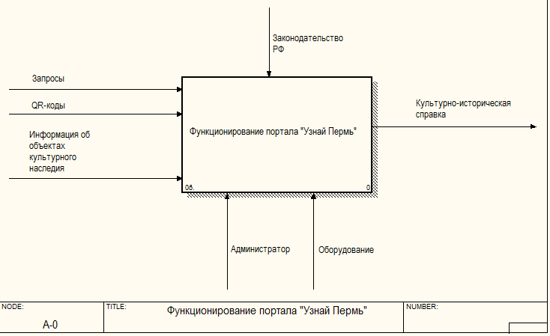
Описание бизнес-процессов с помощью диаграмм IDEF0

Slide 11
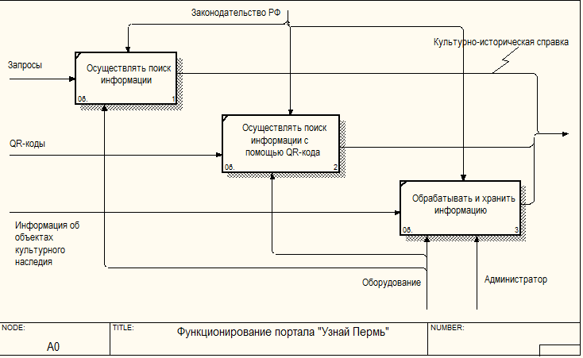

Slide 12
Этапы проекта «Узнай Пермь»
Получение гранта.
Открытие юридического лица.
Разработка и согласование дизайна.
Верстка.
Программная часть проекта.
Информационное наполнение.
Продвижение портала.
Установка QR кодов на объектах культурного наследия Перми.
Тестирование сайта в Интернете.
Сдача портала в эксплуатацию.
Эксплуатация.
Техническое сопровождение.

Slide 13
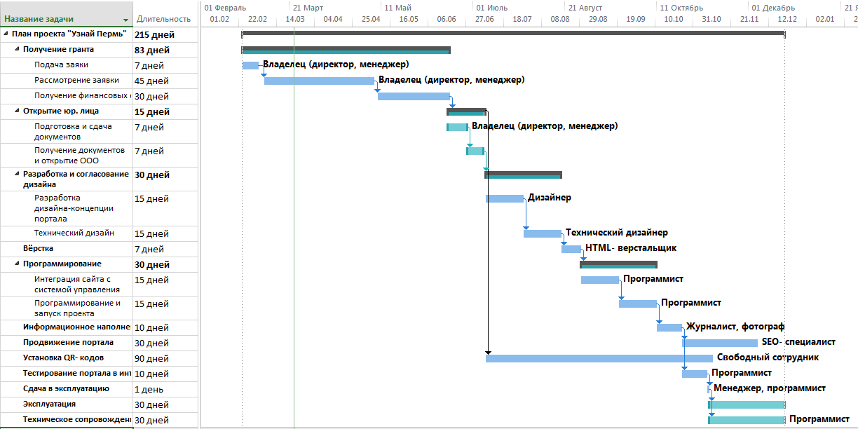

Slide 14
Ресурсы для создания и поддержания портала
Генеральный директор
Контент команда
Команда разработчиков
Бухгалтер
(outsourcing)
Дизайнер
Программист
seo- специалист
(outsourcing)
HTML- верстальщик
Журналист
(outsourcing)
Технический дизайнер
Фотограф
(outsourcing)

Slide 15
Сотрудники | Должности | Заработная плата
Сотрудник №1 | Директор, менеджер, дизайнер, программист | 20000 + 5000 + 3000 + 2000 = 30000 руб./мес.
Сотрудник №2 | Технический дизайнер, HTML- верстальщик, программист | 15000 + 3000 + 2000 = 20000 руб./мес.
Сотрудник №3 | Журналист | 3000 руб./стр.
Сотрудник №4 | Фотограф | 1500 руб./час
Сотрудник №5 | SEO-спецалист | 24800 руб./мес.
Сотрудник №6 | Бухгалтер | 3900 руб./мес.

Slide 16
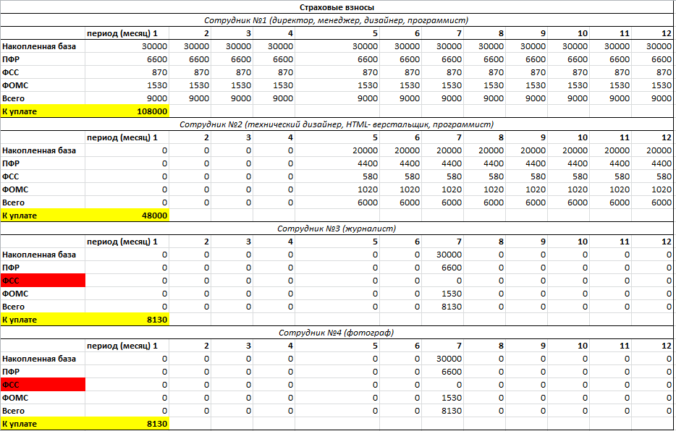

Slide 17
Домен и сервер (услуга хостинга).
Персональные компьютеры (используются собственные компьютеры разработчиков проекта).
Программное обеспечение:
MySQL Workbench – инструмент разработки, проектирования и обслуживания баз данных.
WordPress – система управления содержимым сайта.
Eclipse – среда разработки кроссплатформенных приложений.
Общие затраты на оборудование и программное обеспечение составляют
2 520 руб./год

Slide 18
Ценообразование и налоги
Подход сравнительного анализа цен конкурентов:
Рекламные услуги от
«nashaplaneta.net» - 4 610 руб. в месяц
«kaztur.ru» - 6 000 руб. в месяц
«Узнай Пермь»:
Размещение рекламы – 4 500 руб. в месяц
Размещения информации и QR-кодов коммерческих музеев – 6 000 руб. в месяц
Упрощённая система налогообложения: доходы – расходы
(Доходы-Расходы)*0,15
Стартовая выручка - 34 500 руб.

Slide 19
Экономические показатели
Амортизация
Ставка дисконтирования
При вычислении используется кумулятивный метод оценки, так как
он наиболее распространен и используется в большей степени для предприятий со сниженной доходностью, с высокими постоянными затратами в сопоставлении с переменными затратами:
$$d=E_{min}+I+r$$
Валовая прибыль
Операционная прибыль
Чистый операционный доход
Чистый операционный денежный поток
Чистая приведенная стоимость

Slide 20
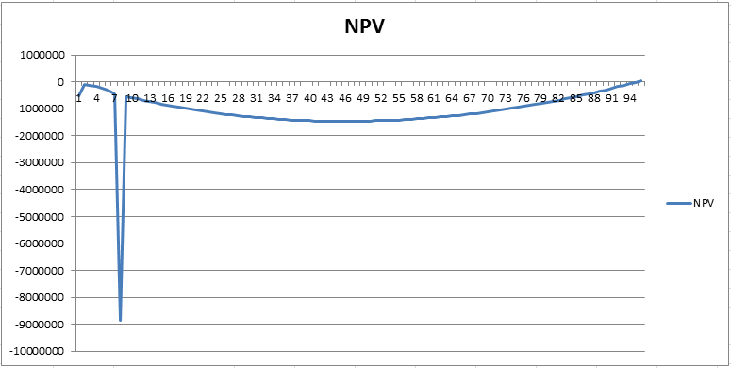
График NPV
Срок окупаемости – 8 лет

Slide 21
Выводы
Несмотря на то, что срок окупаемости очень велик, реализация данного проекта возможна в силу нескольких причин.
Во-первых, предложенный проект реализуется и действует при поддержке государства и является больше социальным, а не коммерческим, поэтому изначально от этого проекта не ожидается скорой, высокой прибыли.
Во-вторых, в данной работе рассмотрен не самый позитивный вариант развития (всего 7 клиентов в месяц), так как на рынке рекламы высокая конкуренция.

